Slide 1

NecaREx Lehren Sie Schachspielen
Notes:
Nadri

Slide 2
Ihr Nutzen
effiziente
Lern-
software
intuitives
Design
einfach
zu
erlernen
kosten-
günstig
NecaREx
übersicht-
lich
erweiterbar
Notes:
Nadri

Slide 3
Inhalt
1
NecaREx als Schiedsrichter
2
NecaREx als Gegenspieler
3
Angebote
4
Demonstration
Notes:
Nadri

Slide 4
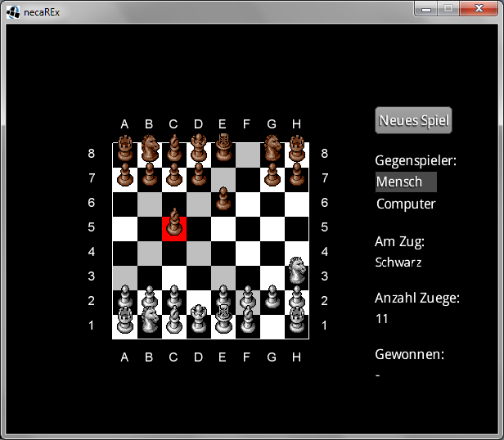
NecaREx als Schiedsrichter
Notes:
Beni
Kurz Maske erklären, Links Spielfeld, Rechts Informationen/Controls
Schiedsrichter unterstützt Anfänger mit den möglichen Feldern pro Figur
Sobald eine Figur ausgwählt wird, wird ihr Feld rot eingefärbt. Die möglichen Felder der Figur sind grau hinterlegt.
Figur des Gegners eingefärbt
Eigene Figuren nicht (können nicht geschlagen werden)

Slide 5
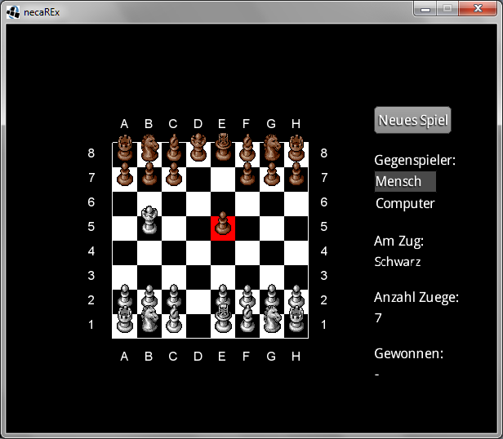
NecaREx als Schiedsrichter
Notes:
Beni
Schiedsrichter bewahrt Anfänger vor unerlaubten Zügen
Schwarzer König steht im Schach: Bauer hat keine möglichen Felder zur Auswahl
Bei z.B. Bauer C7 steht nur das Feld C6 zur Verfügung

Slide 6
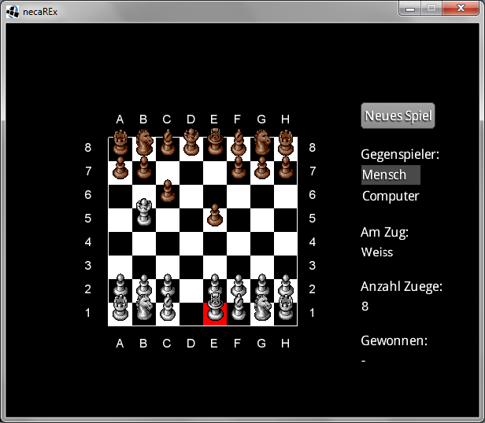
NecaREx als Schiedsrichter
Notes:
Beni
Selber ins Schach stellen
Weisser König hat keine möglichen Felder zur Auswahl. Er steht sonst im Schach

Slide 7
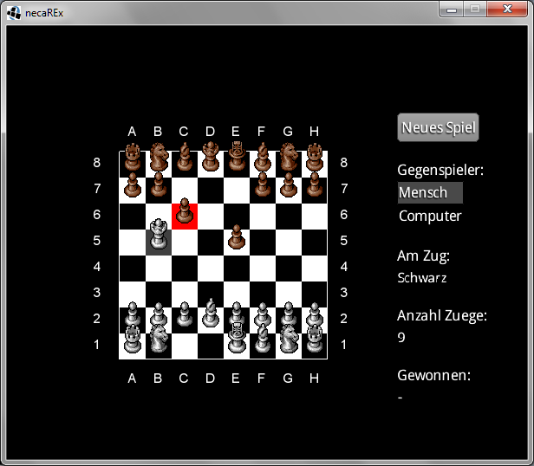
NecaREx als Schiedsrichter
Notes:
Beni
Eigenen König ins Schach stellen
Der schwarze Bauer darf seinen König nicht ins Schach stellen

Slide 8
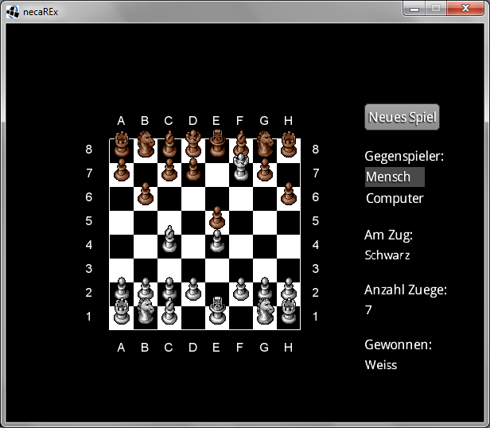
NecaREx als Schiedsrichter
Notes:
Beni
Schachmatt
Schachmatt: unten rechts sieht man, dass Weiss gewonnen hat

Slide 9
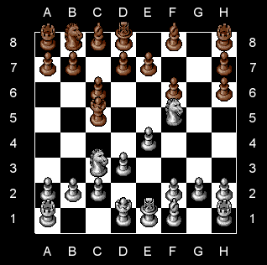
NecaREx als Gegenspieler
Fliegender Wechsel
Bewertung der Figuren
M1
P:35
M2 P:38
…
Mn P:28
Notes:
Sebi
Bauer 1, Läufer/Springer 3, Turm 5, Dame 10

Slide 10
Angebote
Einmalige Lizenzkosten, abhängig von:
Anzahl Installationen
Gewünschte Funktionen
Computer- gegner
Zugvorschläge
Spiel
Notes:
Flo

Slide 11
Demonstration
Notes:
Flo

